Slide 1
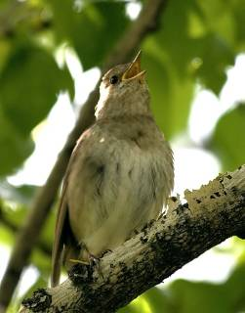
День Птиц
«Международный день птиц» - интернациональный экологический праздник, который отмечается ежегодно, 1 апреля. В Российской федерации является самым известным из «птичьих» праздников.

Slide 2
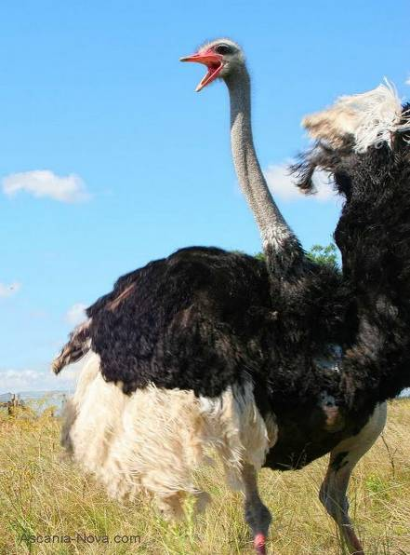
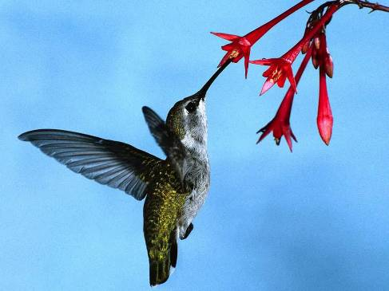
← страус рост достигает 2, 75 м, масса 90 кг колибри размер 5,7 см, вес 1,6 г ↓
Разнообразие птиц

Slide 3
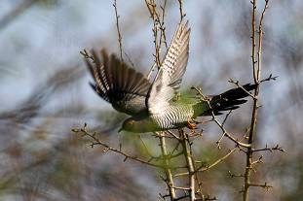
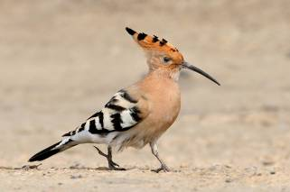
Расписание уроков на сегодня:
Русский язык
История
Физкультура
Перемена – игра с болельщиками
География
Рисование
Музыка

Slide 4
Урок 1. Русский язык
б.. л.. б..н
б.. рк.. т
в.. р.. т.. нн.. к
г.. г.. ль
д.. т.. л
з.. м.. р.. д.. к
зм…..д
з.. к
к..бч.. к
кр.. чк..
к.. л.. к
к.. р.. п.. тк..
н …. с…ть
п.. г.. н.. ш
с.. п.. с.. н
с.. з.. в.. р.. нк…

Slide 5
Правильные ответы первого задания:
Балобан
Беркут
Веретенник
Гоголь
Дятел
Зимородок
Змееяд
Зуек
Кобчик
Крачка
Кулик
Куропатка
Неясыть
Погоныш
Сапсан
Сизоворонка

Slide 6
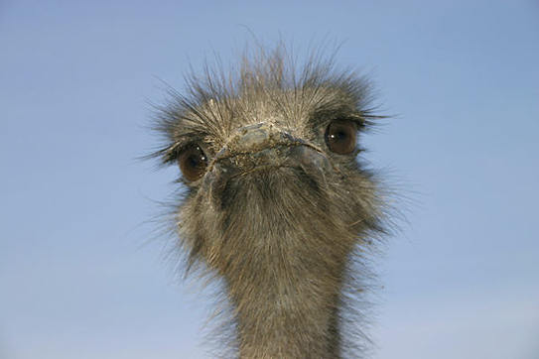
Урок 2. История

Slide 7
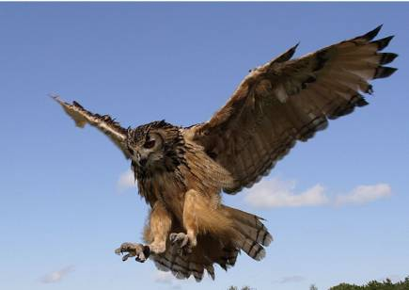
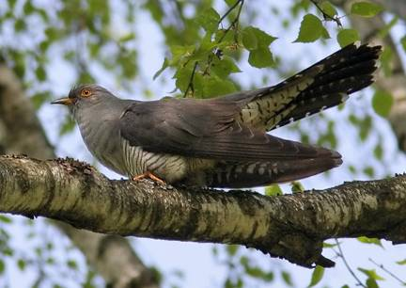
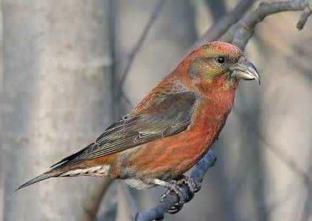
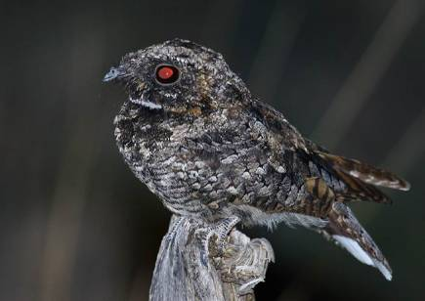
Правильные ответы урока истории:
сова
кукушка
клест
козодой

Slide 8
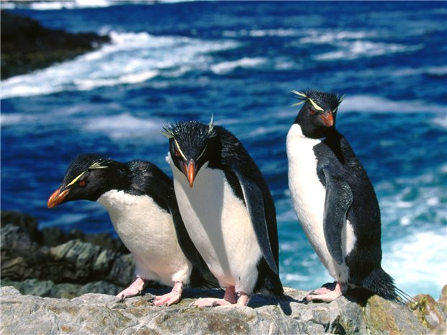
Урок 3. Физкультура
Живут ли пингвины на Северном полюсе?

Slide 9
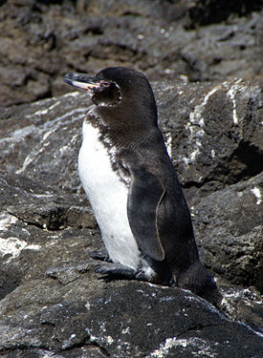
Урок 4. Рисование

Slide 10
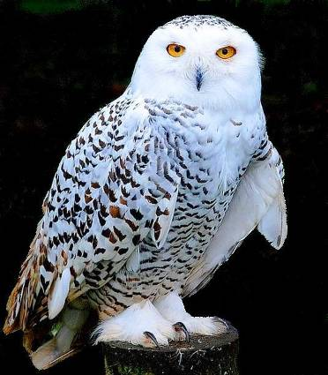
А сейчас – перемена!
игра с болельщиками команд:

Slide 11
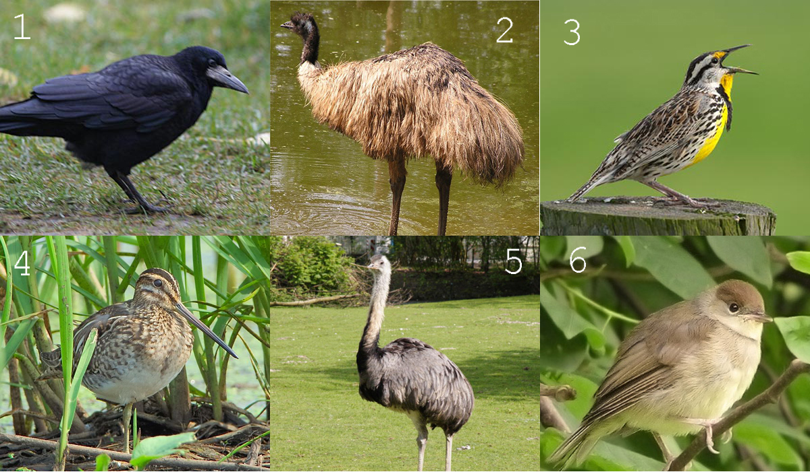
Урок 5. География

Slide 12
Правильные ответы урока географии:
грач
эму
жаворонок
нанду
славка
бекас

Slide 13

Урок 6. Музыка.
Узнайте птиц по голосу:
1. 3.
2. 4.

Slide 14
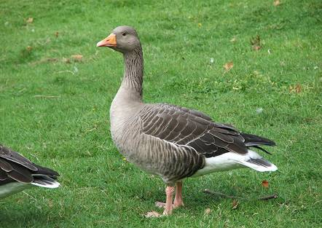
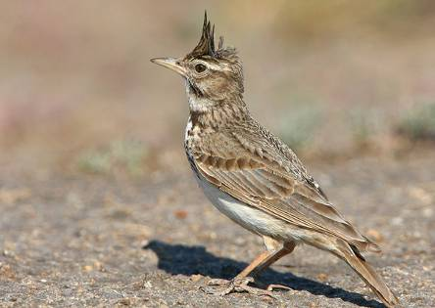
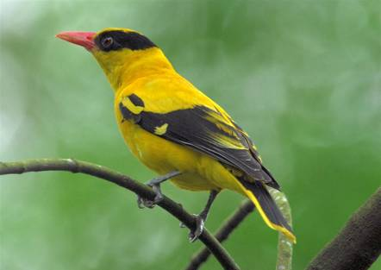
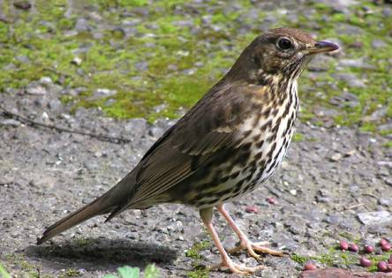
Правильные ответы урока музыки:
1. гусь
2. жаворонок
4. певчий дрозд
3. иволга

Slide 15
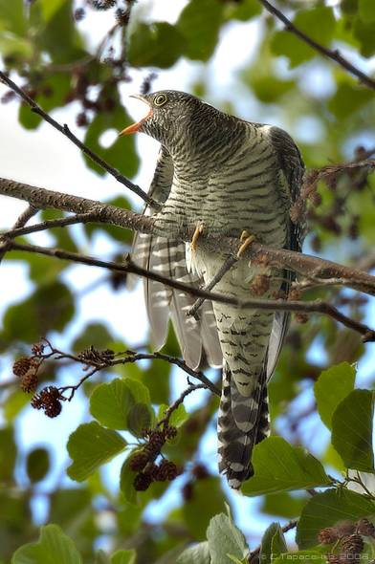
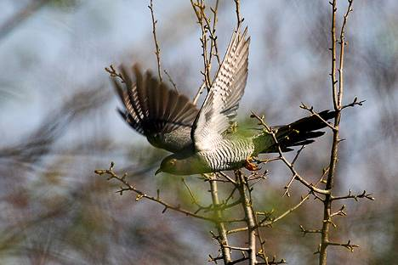
Песни о птицах: Кукушка

Slide 16
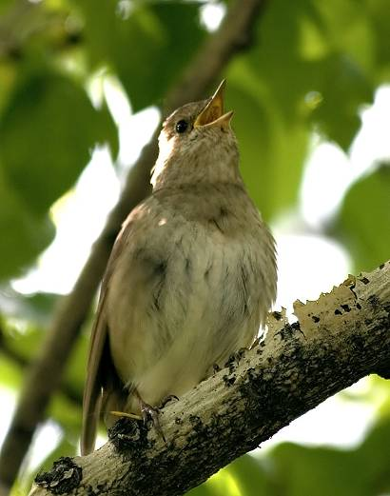
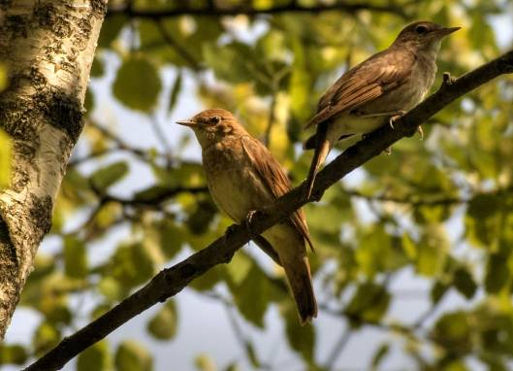
Песни о птицах: Соловей

Slide 17
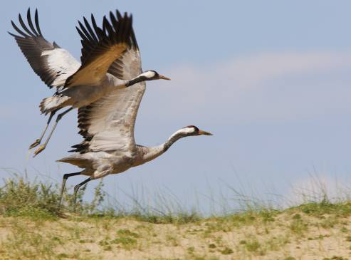
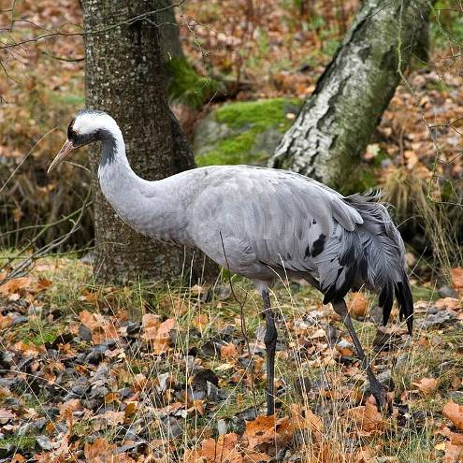
Песни о птицах: Журавли

Slide 18
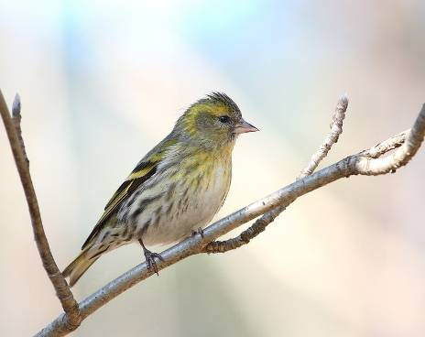
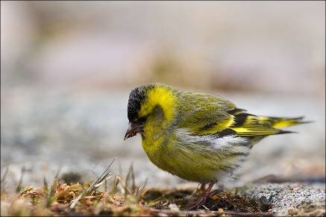
Песни о птицах: Чиж

Slide 19
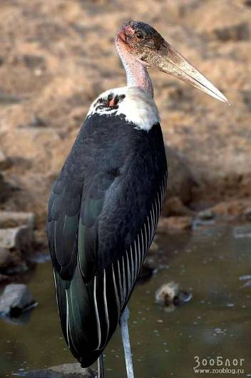
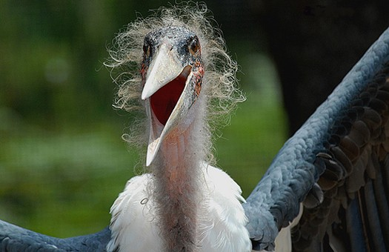
Песни о птицах: Марабу

Slide 20

Поздравляем победителей!

